Slide 1
সবাইকে শুভেচ্ছা ও স্বাগতম।

Slide 2
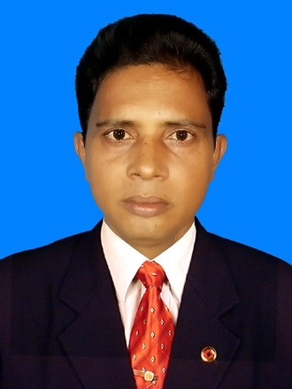
শিক্ষক পরিচিতি
আমির হোছাইন
সহকারি শিক্ষক
রাজাখালী সরকারি প্রাথমিক বিদ্যালয়।
পেকুয়া,কক্সবাজার।
E-mail:amiradil1982@gmail.com

Slide 3
পাঠ পরিচিতি
প্রাথমিক গণিত
পঞ্চম - শ্রেণী
অষ্টম - অধ্যায়
পাঠের নাম - গড়
সময় - ৪০ মিনিট

Slide 4
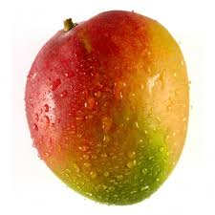
ভাল ভাবে লক্ষ্য করো।
৩টি আম
৫টি আম
একত্রে ৮টি আম
৪ ভাগ করি , ৮ ÷৪=২

Slide 5
শিখনফল
এই পাঠ শেষে শিক্ষার্থীরা.........
১৬. ১. ১ গড় কী তা বলতে পারবে।
১৬.২ .১ গড় নির্ণয় করতে পারবে।
১৬.৩. ১ গড় সম্পর্কিত সহজ সমস্যার সমাধান করতে পারবে।

Slide 6
পাঠের পূর্বজ্ঞান যাচাই

Slide 7
গড়
আজকের পাঠের বিষয়-

Slide 8
বাস্তব পর্যায়
আমি প্রথমে বাস্তব জিনিস দিয়ে গড়ের ধারনা দিব।

Slide 9
রস ১৪০ মিলি
রস ১০০মিলি
রস ৯০ মিলি
ক
খ
গ

Slide 10
ক
খ
গ
১৪০ মিলি
মোট রস = ৩৩০ মিলি
÷
৩
=
১১০
১০০ মিলি
মিলি
৯০ মিলি
গড় =রাশিগুলোর যোগফল ÷ রাশির সংখ্যা

Slide 11
ক
খ
গ
রস ১১০মিলি
রস ১১০মিলি
রস ১১০মিলি

Slide 12
একক কাজ
গড় নির্ণয় সুত্র লেখ?
গড় =রাশিগুলোর যোগফল ÷ রাশির সংখ্যা

Slide 13
জোড়ায় কাজ
নিচের পাত্রে রাখা জুসের গড় নির্ণয় করো?
১২ লিটার
১০ লিটার
৮ লিটার

Slide 14
গাণিতিক বিষয়ক সমস্যাঃ
6টি বইয়ের ওজন ৯২৪ গ্রাম। বইগুলির গড় ওজন বের কর।

Slide 15
গাণিতিক বিষয়ক সমস্যার সমাধান
রাশির সংখ্যা=৬ টি বইয়ের সংখ্যা। এবং রাশির যোগফল = ৯২৪ গ্রাম বইয়ের ওজন
বই গুলির গড় ওজন, ৯২৪÷৬=১৫৪ গ্রাম

Slide 16
দলগত কাজ
নিচের রাশিগুলোর গড় নির্ণয় করো ?
৪৭, ৩৬, ৬৭, ২৯, ৪৫, ৫৬

Slide 17
মূল্যায়ন
গড় নির্নয় করঃ
ক. ৩, ৫, ৮, ৪, ২, ৫, ২, ৪, ৩, ৭
খ. ১৭, ১৬, ২০, ১৯, ১৫, ২১

Slide 18
বাড়ির কাজ
বাড়ি থেকে গড় নির্ণয় করে আনবে।
১৭, ১৬, ২০, ১৯, ১৫, ২১

Slide 19
সবাইকে ধন্যবাদ

